Slide 1
Vui mừng chào đón các cô giáo về dự giờ
Lớp : 2A3
Môn: TẬP ĐỌC

Slide 2
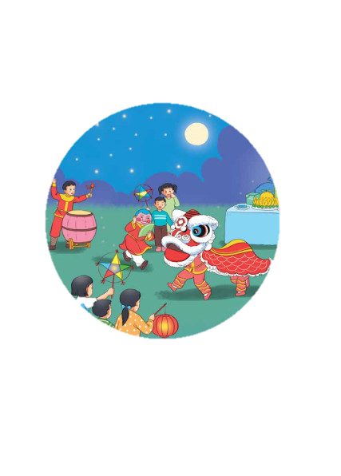


NIỀM VUI TUỔI THƠ

Slide 3
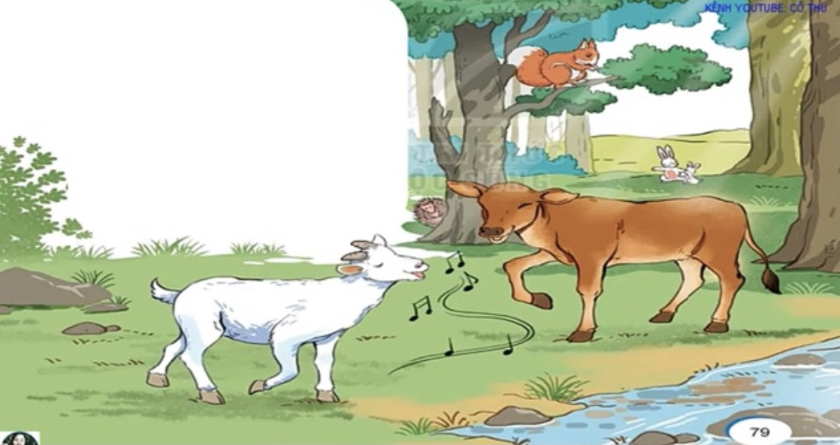


Slide 4




ĐỌC
Nói về một người bạn của em.
Gợi ý:
- Bạn tên là gì?
- Bạn cùng lớp/cùng xóm hay bạn cũ …?
- Tình cảm của em dành cho bạn như thế nào?
- Khi chơi với bạn em cảm thấy thế nào?
- Em thích điều gì nhất ở bạn?

Slide 5

Thứ tư ngày 13 tháng 11 năm 2021
Đọc
Bài 17: Gọi bạn

Slide 6

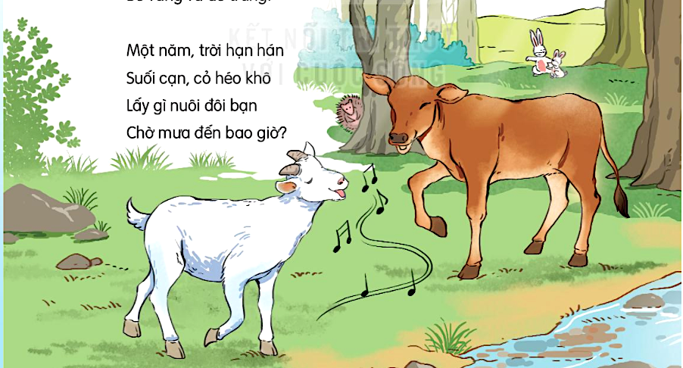
GỌI BẠN
BÀI 17
BÀI 17
Em chơi với bạn từ bao giờ?
Bạn của em là ai? (bạn cùng lớp/ bạn hàng xóm/ bạn cũ…)
Em thường chơi gì với bạn? Em thích nhất ở bạn điều gì?

Slide 7









Thầy cô ghi mục tiêu
MỤC TIÊU
Thầy cô ghi mục tiêu
3
Thầy cô ghi mục tiêu
4
Thầy cô ghi mục tiêu

Slide 8
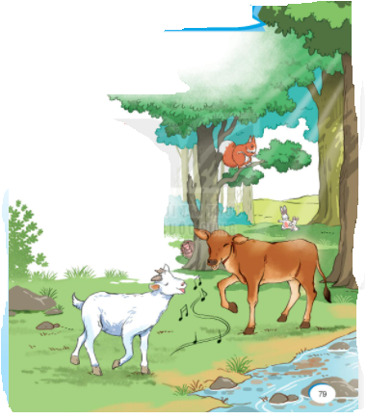
Gọi bạn
Tự xa xưa thuở nào
Trong rừng xanh sâu thẳm
Đôi bạn sống bên nhau
Bê vàng và dê trắng.
Một năm, trời hạn hán
Suối cạn, cỏ héo khô
Lấy gì nuôi đôi bạn
Chờ mưa đến bao giờ ?
Bê vàng đi tìm cỏ
Lang thang quên đường về
Dê trắng thương bạn quá
Chạy khắp nẻo tìm bê
Đến bây giờ dê trắng
Vẫn gọi hoài: “Bê ! Bê !”
(Định Hải)
Notes:
Hiện chữ kèm âm thanh

Slide 9




ĐỌC
Gọi bạn
Tự xa xưa thuở nào Bê vàng đi tìm cỏ
Trong rừng xanh sâu thẳm Lang thang quên đường về
Đôi bạn sống bên nhau Dê trắng thương bạn quá
Bê vàng và dê trắng. Chạy khắp nẻo tìm bê
Đến bây giờ dê trắng
Một năm, trời hạn hán Vẫn gọi hoài: “Bê! Bê!”.
Suối cạn, cỏ héo khô (Định Hải)
Lấy gì nuôi đôi bạn
Chờ mưa đến bao giờ?

Slide 10





Gọi bạn
Tự xa xưa thuở nào
Trong rừng xanh sâu thẳm
Đôi bạn sống bên nhau
Bê vàng và dê trắng.
Một năm, trời hạn hán
Suối cạn, cỏ héo khô
Lấy gì nuôi đôi bạn
Chờ mưa đến bao giờ ?
Bê vàng đi tìm cỏ
Lang thang quên đường về
Dê trắng thương bạn quá
Chạy khắp nẻo tìm bê
Đến bây giờ dê trắng
Vẫn gọi hoài: “Bê ! Bê !”
Đọc
nối tiếp
(Định Hải)
Notes:
Hiện chữ kèm âm thanh

Slide 11

LUYỆN ĐỌC ĐOẠN 1
Gọi bạn
Tự xa xưa thuở nào
Trong rừng xanh sâu thẳm
Đôi bạn sống bên nhau
Bê vàng và dê trắng.

Slide 12
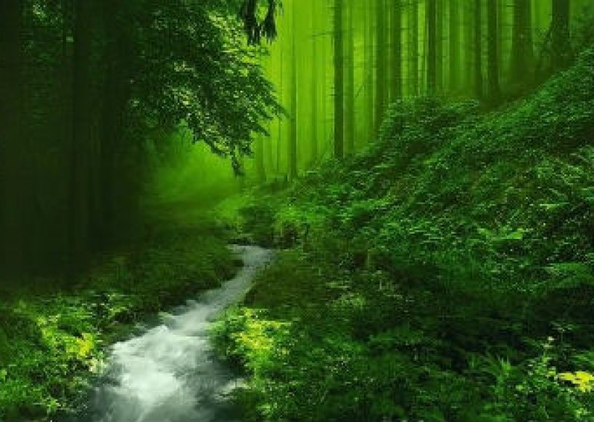
Giải nghĩa từ
Sâu thẳm: rất sâu

Slide 13
LUYỆN ĐỌC ĐOẠN 2
Một năm, trời hạn hán
Suối cạn, cỏ héo khô
Lấy gì nuôi đôi bạn
Chờ mưa đến bao giờ?
hạn hán

Slide 14
LUYỆN ĐỌC ĐOẠN 2
Một năm, trời hạn hán
Suối cạn, cỏ héo khô
Lấy gì nuôi đôi bạn
Chờ mưa đến bao giờ?
hạn hán

Slide 15

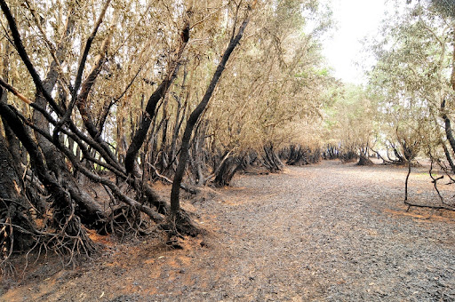
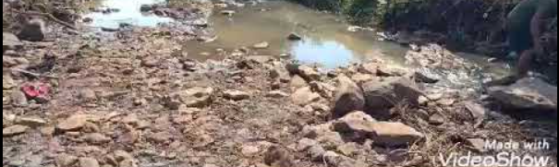
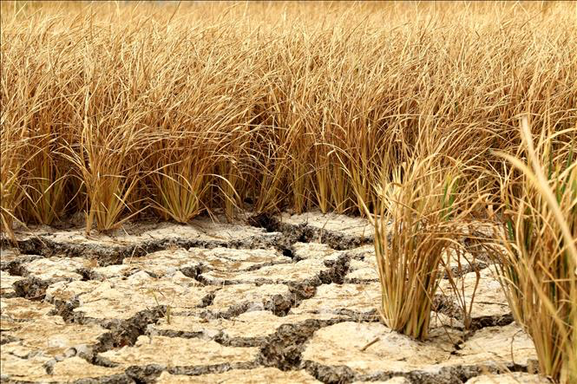
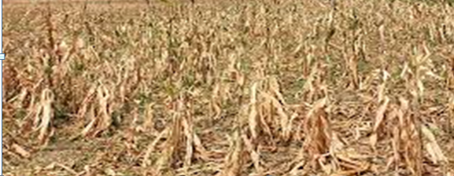
Hạn hán: tình trạng thiếu nước do nắng nóng lâu, không mưa gây ra.

Slide 16
ĐỌC
Khổ thơ 3
Bê vàng đi tìm cỏ
Lang thang quên đường về
Dê trắng thương bạn quá
Chạy khắp nẻo tìm bê
Đến bây giờ dê trắng
Vẫn gọi hoài: “Bê! Bê!”.

Slide 17
ĐỌC
Gọi bạn
Tự xa xưa thuở nào Bê vàng đi tìm cỏ
Trong rừng xanh sâu thẳm Lang thang quên đường về
Đôi bạn sống bên nhau Dê trắng thương bạn quá
Bê vàng và dê trắng Chạy khắp nẻo tìm bê
Đến bây giờ dê trắng
Một năm, trời hạn hán Vẫn gọi hoài: “Bê! Bê!”
Suối cạn, cỏ héo khô (Định Hải)
Lấy gì nuôi đôi bạn
Chờ mưa đến bao giờ?

Slide 18

TÌM HIỂU BÀI

Slide 19
1. Câu chuyện được kể trong bài thơ diễn ra ở đâu? Khi nào?
Tự xa xưa thuở nào
Trong rừng cây sâu thẳm
Đôi bạn sống bên nhau
Bê vàng và dê trắng.
thuở nào
: khoảng thời gian không xác định đã lùi xa vào quá khứ.
sâu thẳm
: rất sâu
→ Câu chuyện đã có từ rất lâu, xảy ra trong khu rừng sâu thẳm.

Slide 20
2. Chuyện gì xảy ra khiến bê vàng lang thang đi tìm cỏ?
Một năm, trời hạn hán
Suối cạn, cỏ héo khô
Lấy gì nuôi đôi bạn
Chờ mưa đến bao giờ?
: tình trạng thiếu nước do nắng lâu, không mưa gây ra.
hạn hán
→ Bê vàng lang thang đi tìm cỏ vì trời hạn hán, không có nước, cây cỏ héo khô hết cả.

Slide 21
3. Khi bê vàng quên đường về, dê trắng đã làm gì?
Bê vàng đi tìm cỏ
Lang thang quên đường về
Dê trắng thương bạn quá
Chạy khắp nẻo tìm bê
Đến bây giờ dê trắng
Vẫn gọi hoài: “Bê! Bê!”.
lang thang
: đi hết chỗ này đến chỗ khác, không dừng lại ở nơi nào.
→ Dê trắng chạy khắp nẻo tìm bê và gọi bê.

Slide 22
4. Nêu cảm nghĩ của em về bê vàng và dê trắng?
→ Dê trắng và bê vàng là hai người bạn rất thân thiết. Tình bạn của hai bạn thật đẹp và đáng quý.

Slide 23

Bài thơ “Gọi bạn” ca ngợi tình bạn thân thiết, đáng quý của bê vàng và dê trắng.

Slide 24

Luyện đọc lại

Slide 25
ĐỌC
Gọi bạn
Tự xa xưa thuở nào Bê vàng đi tìm cỏ
Trong rừng xanh sâu thẳm Lang thang quên đường về
Đôi bạn sống bên nhau Dê trắng thương bạn quá
Bê vàng và dê trắng. Chạy khắp nẻo tìm bê
Đến bây giờ dê trắng
Một năm, trời hạn hán Vẫn gọi hoài: “Bê! Bê!”
Suối cạn, cỏ héo khô (Định Hải)
Lấy gì nuôi đôi bạn
Chờ mưa đến bao giờ?

Slide 26

Luyện tập theo văn bản đọc

Slide 27
1. Tìm từ ngữ thể hiện tâm trạng của dê trắng khi không thấy bạn trở về?
Bê vàng đi tìm cỏ
Lang thang quên đường về
Dê trắng thương bạn quá
Chạy khắp nẻo tìm bê
Đến bây giờ dê trắng
Vẫn gọi hoài: “Bê! Bê!”
Tìm thêm các từ bộc lộ tình cảm giữa những người bạn.
yêu quý, thương mến, thân thiết, quan tâm, nhớ,…

Slide 28

2. Đóng vai một người bạn trong rừng, nói lời an ủi dê trắng.

Slide 29








Học thuộc lòng 2 khổ thơ đầu

Slide 30
CẢM ƠN VÌ CÁC CON
ĐÃ RẤT TÍCH CỰC TRONG TIẾT HỌC.
CHÚC CÁC CON
MỘT NGÀY TRÀN ĐẦY NĂNG LƯỢNG
VÀ BÌNH AN TRONG MÙA DỊCH COVID!
Trang | 1

